Slide 1
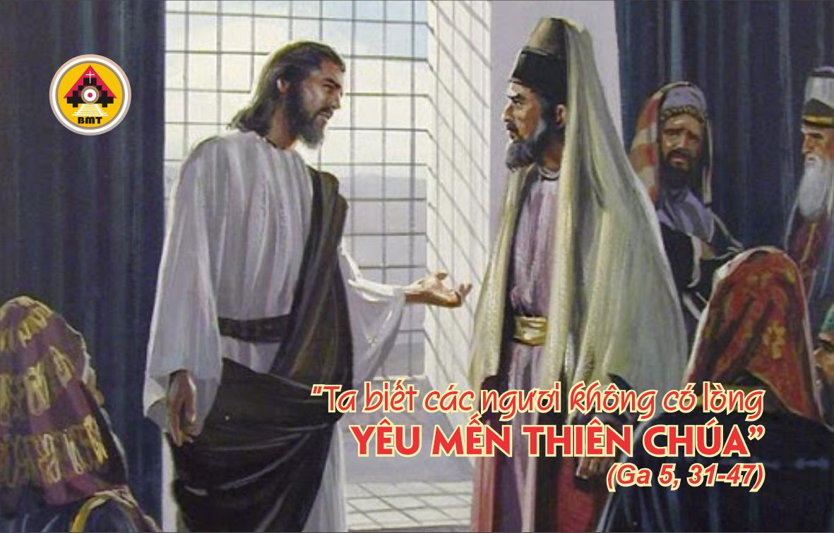

THỨ NĂM TUẦN IV MÙA CHAY

Slide 2

Tâm hồn những ai tìm Chúa hãy vui mừng. Hãy tìm kiếm Chúa thì sẽ được sức mạnh, hãy luôn luôn tìm kiếm thánh nhan Chúa.
Ca nhập lễ

Slide 3

Bài Ðọc I: Xh 32, 7-14
Trích sách Xuất Hành.
“Xin Chúa tỏ lòng khoan dung đối với tội lỗi dân Chúa”.

Slide 4
Tv: 105, 19-20. 21-22. 23
Ðáp: Lạy Chúa, xin nhớ chúng con khi gia ân huệ cho dân Ngài
ĐAP CA :

Slide 5
Chúa phán: “Ta không muốn kẻ gian ác phải chết, nhưng muốn nó ăn năn sám hối và được sống”.
Câu Xướng Trước Phúc Âm:

Slide 6
Phúc Âm: Ga 5, 31-47

Slide 7


Slide 8
Chúa phán: Ta sẽ đặt lề luật Ta trong đáy lòng chúng, và sẽ ghi nó trong tâm hồn chúng, Ta sẽ là Chúa của chúng, và chúng sẽ là dân Ta.
Ca Hiệp Lễ

Slide 9
Ca Kết Lễ

Slide 10
THỨ NĂM TUẦN IV MÙA CHAY

